Slide 1
第五章
关系规范化

Slide 2
提纲
5NF
关系模式的设计问题
函数依赖
范式
函数依赖的推理规则
模式分解
4NF
BCNF
3NF
2NF
1NF

Slide 3
不良的模式设计
各种异常
部分函数依赖、传递函数依赖、多值依赖
不良的数据依赖
1NF、2NF、3NF、BCNF、4NF
范式
Armstrong公理、属性集的闭包、函数依赖的推导、候选码的计算、函数依赖集的等价和最小覆盖、
范式的判定
模式分解的定义、保持
函数依赖分解和保持无损连接分解的判定和分解算法
模式分解
良好的模式设计

Slide 4
关系模式的设计问题
为管理职工信息而设计如下一个关系模式
职工 | 级别 | 工资
钱广 | 5 | 600
孙志 | 6 | 700
李开 | 5 | 600
周祥 | 6 | 700
赵明
4
500
问题根源：在属性如何取值的问题上，表结构与现实出现偏离

Slide 5
剪不断 理还乱 别是一番滋味在心头
信息的不可表示问题
插入异常：如果没有职工具有8级工资，则8级工资的工资数额就难以插入
删除异常：如果仅有职工赵明具有4级工资，如果将赵明删除，则有关4级工资的工资数额信息也随之删除了
信息的冗余问题
数据冗余：职工很多，工资级别有限，每一级别的工资数额反复存储多次
更新异常：如果将5级工资的工资数额调为620，则需要找到每个具有5级工资的职工，逐一修改

Slide 6
解决之道：分解! 分解!! 再分解!!!
望闻问切：不良的数据依赖
职工
级别
工资
哇，原来生活可以如此简单
职工 | 级别
赵明 | 4
钱广 | 5
孙志 | 6
李开 | 5
周祥 | 6
级别 | 工资
4 | 500
5 | 600
6 | 700

Slide 7
人生不相见 动如参与商
不该发生的故事：主码与空值的悱恻缠绵
姓名 | 年龄 | 性别 | 爱好
张三 | 20 | 男 | 电影
张三 | 20 | 男 | 音乐
李丝 | 18 | 女 | 购物
李丝 | 18 | 女 | 美食
赵阳 | 23 | null | null

Slide 8
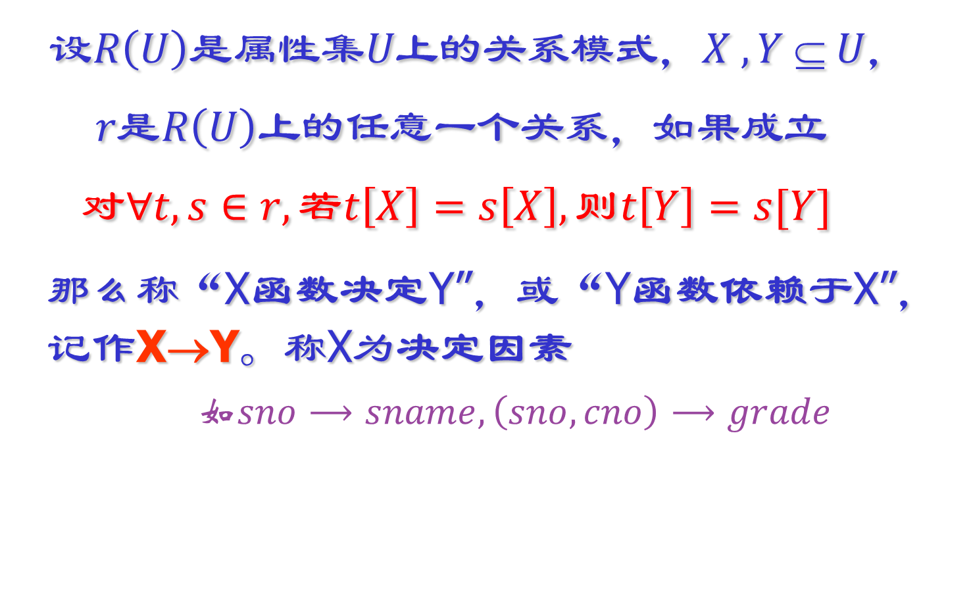
函数依赖的定义
$$设R\left(U\right)是属性集U上的关系模式，X , Y ⊆ U， r是R\left(U\right)上的任意一个关系，如果成立$$
$$对∀t,s∈r,若t\left[X\right]=s\left[X\right],则t\left[Y\right]=s[Y]$$
那么称“X函数决定Y”，或“Y函数依赖于X”，记作X→Y。称X为决定因素
如$sno⟶sname, \left(sno,cno\right)⟶grade$
函数依赖的双重否定定义：
不存在t , s ∈ r，t[X] = s[X]，但t[Y] ≠ s[Y]

Slide 9
水中习水
A | B | C | D
a1 | b1 | c1 | d1
a1 | b2 | c1 | d2
a2 | b2 | c2 | d2
a2 | b3 | c2 | d3
a3 | b3 | c2 | d4
检验：A→C？C→A？AB→D？

Slide 10
再作冯妇
A | B | C
1 | 2 | 3
4 | 2 | 3
5 | 3 | 3
找出可能的函数依赖
满足依赖的关系：依赖在模式的某个关系实例上成立
模式上成立的依赖：依赖在模式的所有关系实例上都成立

Slide 11
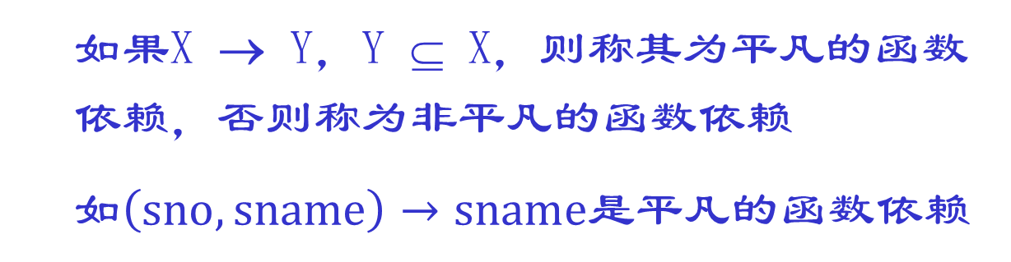
平凡函数依赖
如果X → Y，Y ⊆ X，则称其为平凡的函数依赖，否则称为非平凡的函数依赖
如$\left(sno,sname\right)→sname$是平凡的函数依赖
思考：一个关系模式有n个属性，在它上面成立的所有可能的函数依赖有多少个？非平凡的函数依赖有多少个？
再思考：一个全码的关系模式中会存在非平凡的函数依赖吗？

Slide 12
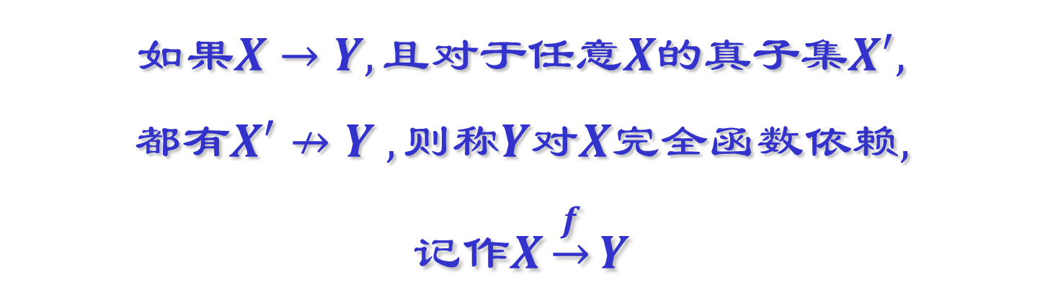
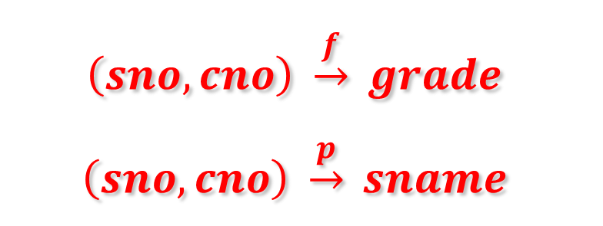
部分函数依赖
$$如果X→Y,且对于任意X的真子集X^{′},$$
$$都有X^{′}↛Y ,则称Y对X完全函数依赖,$$
$$记作X\underset{→}{f}Y$$
$$否则称Y对X部分函数依赖，记作X\underset{→}{p}Y$$
$$\left(sno,cno\right) \underset{→}{f} grade$$
$$\left(sno,cno\right) \underset{→}{p} sname$$

Slide 13
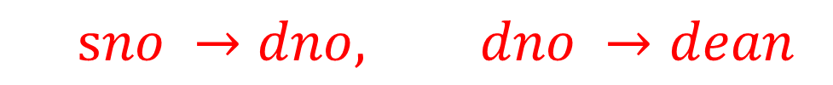
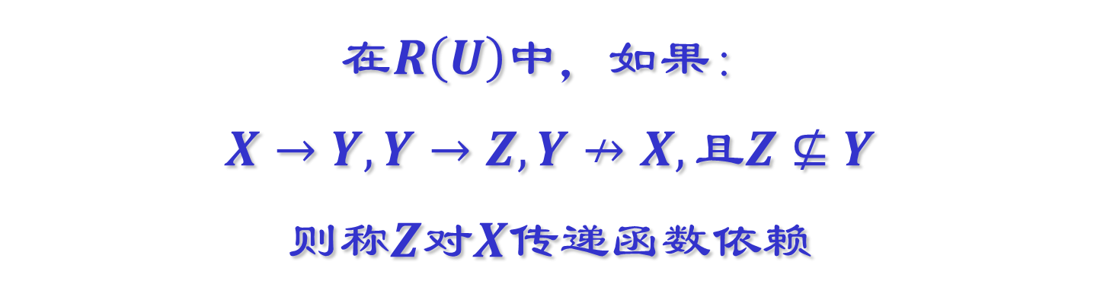
传递函数依赖
$$在R\left(U\right)中，如果：$$
$$X→Y,Y→Z,Y↛X,且Z⊈Y$$
$$则称Z对X传递函数依赖$$
$$sno →dno, dno →dean$$
快速热身：找出职工工资表中的传递函数依赖
如何把部分函数依赖整理成传递函数依赖的形式？

Slide 14
码之大观园
超码：设K为R< U , F >的属性或属性组，若K→ U，则称K为R的超码
候选码：设K为R< U , F >的超码，若K U，则称K为R的候选码
主属性：包含在每一个候选码中的属性，称作主属性
全码：关系模式的码由整个属性组构成，如SPJ

Slide 15
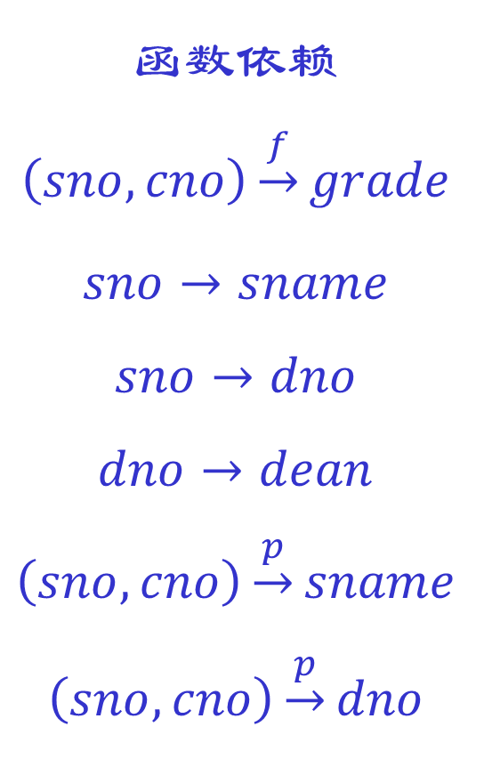
关系模式范例
S(sno,sname,dno,dean,cno,grade)
函数依赖
$$\left(sno,cno\right)\underset{→}{f}grade$$
$$sno→sname$$
$$sno→dno$$
$$dno→dean$$
$$\left(sno,cno\right)\underset{→}{p}sname$$
$$\left(sno,cno\right)\underset{→}{p}dno$$

Slide 16
国家不幸诗家幸
sno | sname | dno | dean | cno | grade
S01 | 杨明 | D01 | 思齐 | C01 | 90
S02 | 李婉 | D01 | 思齐 | C01 | 87
S01 | 杨明 | D01 | 思齐 | C02 | 92
S03 | 刘海 | D02 | 述圣 | C01 | 95
S04 | 安然 | D02 | 述圣 | C02 | 78
S05 | 乐天 | D03 | 省身 | C01 | 82
sno |  | sname |  | dno |  | dean |  | cno |  | grade

Slide 17
范式的定义
范式是对关系的不同数据依赖程度的要求
通过模式分解将一个低级范式转换为若干个高级范式的过程称作规范化（概念的纯粹化）
1NF
2NF
3NF
BCNF
4NF
5NF

Slide 18
1NF
关系中每一分量不可再分。即不能以集合、序列等作为属性值
sno | cno
S1 | C1
S1 | C2
S1 | C3
sno | cno
S1 | {C1，C2，C3}
1NF
对象－关系数据库
嵌套关系
传统数据库
平面关系

Slide 19
1NF与查询效率的折中
适合于查询每个学生的选修课程
适合于查询每门课程的选修学生
sno | cno
S1 | {C1，C2，C3}
sno | cno
{S1, S2, S3} | C1
两个都保存，数据冗余，更新困难
只保存一个，某些查询困难

Slide 20
1NF与属性原子粒度的选择
分量是否需要再分，与具体应用有关。如果用到值的一部分，则需要进一步分割
否则需要应用编码解析
只是查询出生日期
比较两人生肖是否相同
比较两人生日是否相同
姓名 | 生日
王军 | 68.7.10
张立 | 69.7.10
李明 | 80.3.28
姓名 | 年 | 月日
王军 | 68 | 7.10
张立 | 69 | 7.10
李明 | 80 | 3.28
姓名 | 年 | 月 | 日
王军 | 68 | 7 | 10
张立 | 69 | 7 | 10
李明 | 80 | 3 | 28

Slide 21
1NF与数据质量
较细的原子粒度有助于标准化，施加约束，避免输入错误，从而提高数据质量
北京大学，北京，中国，100871，11/25/2006
中国，北京，北京大学，100871，25/11/2006
国家 | 城市 | 单位 | 邮编 | 年 | 月 | 日
中国 | 北京 | 北京大学 | 100871 | 2006 | 11 | 25

Slide 22
荆轲刺秦王
sno | sname | dno | dean | cno | grade
S01 | 杨明 | D01 | 思齐 | C01 | 90
S02 | 李婉 | D01 | 思齐 | C01 | 87
S01 | 杨明 | D01 | 思齐 | C02 | 92
S03 | 刘海 | D02 | 述圣 | C01 | 95
S04 | 安然 | D02 | 述圣 | C02 | 78
S05 | 乐天 | D03 | 省身 | C01 | 82
sno |  | sname |  | dno |  | dean |  | cno |  | grade

Slide 23
非2NF关系模式的不良特性
插入异常：如果学生没有选课，关于他的个人信息及所在系的信息就无法插入
删除异常：如果删除学生的选课信息，则有关他的个人信息及所在系的信息也随之删除了
更新异常：如果学生转系，若他选修了k门课，则需要修改k次
数据冗余：如果一个学生选修了k门课，则有关他的所在系的信息重复

Slide 24
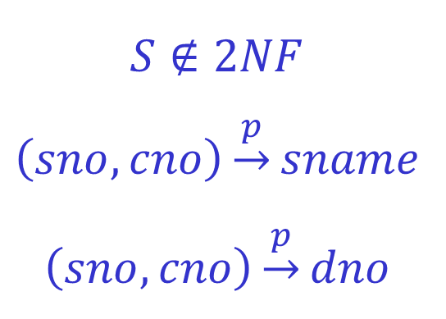
2NF的定义
若R∈1NF，且每个非主属性完全依赖于码，则称R∈2NF
2NF消除非主属性对码的部分依赖
$$S∉2NF$$
$$\left(sno,cno\right)\underset{→}{p}sname$$
$$\left(sno,cno\right)\underset{→}{p}dno$$

Slide 25
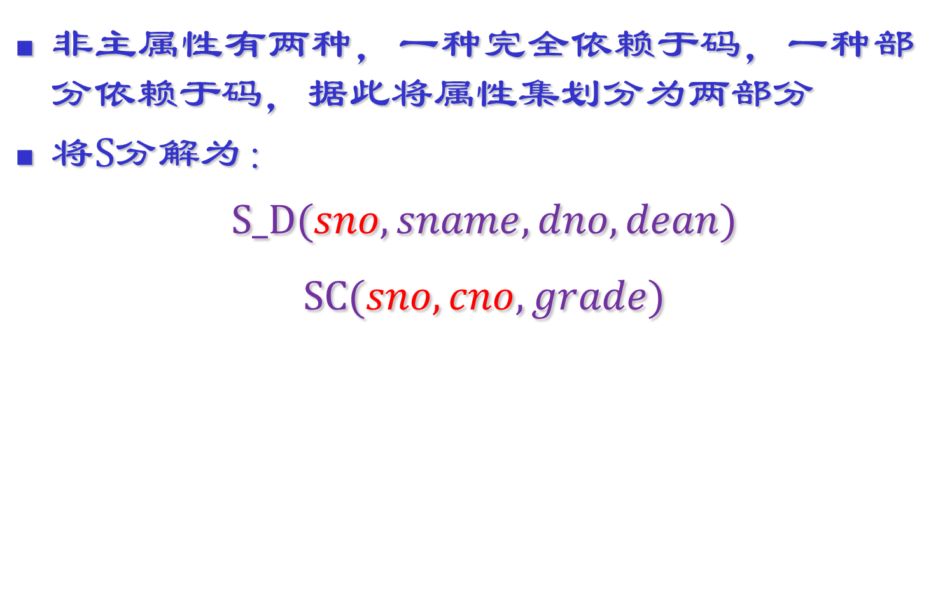
如何改造成2NF的？
非主属性有两种，一种完全依赖于码，一种部分依赖于码，据此将属性集划分为两部分
$将S分解为：$
$$S_D(sno,sname,dno,dean)$$
$$SC(sno,cno,grade)$$
快速热身：
关系模式R（A，B，C，D），给出它的一个函数依赖集，使得码为AB，并且 R属于1NF而不属于2NF

Slide 26
专诸刺王僚
sno | cno | grade
S01 | C01 | 90
S02 | C01 | 87
S01 | C02 | 92
S03 | C01 | 95
S04 | C02 | 78
S05 | C01 | 82
sno | sname | dno | dean
S01 | 杨明 | D01 | 思齐
S02 | 李婉 | D01 | 思齐
S03 | 刘海 | D02 | 述圣
S04 | 安然 | D02 | 述圣
S05 | 乐天 | D03 | 省身
sno |  | sname |  | dno |  | dean
sno |  | cno |  | grade

Slide 27
非3NF关系模式的不良特性
S_D(sno, sname, dno, dean)
插入异常：如果系中没有学生，则有关系的信息就无法插入
删除异常：如果学生全部毕业了，则在删除学生信息的同时有关系的信息也随之删除了
更新异常：如果学生转系，不但要修改dno，还要修改dean，如果换系主任，则该系每个学生元组都要做相应修改
数据冗余：每个学生都存储所在系的系主任的信息

Slide 28
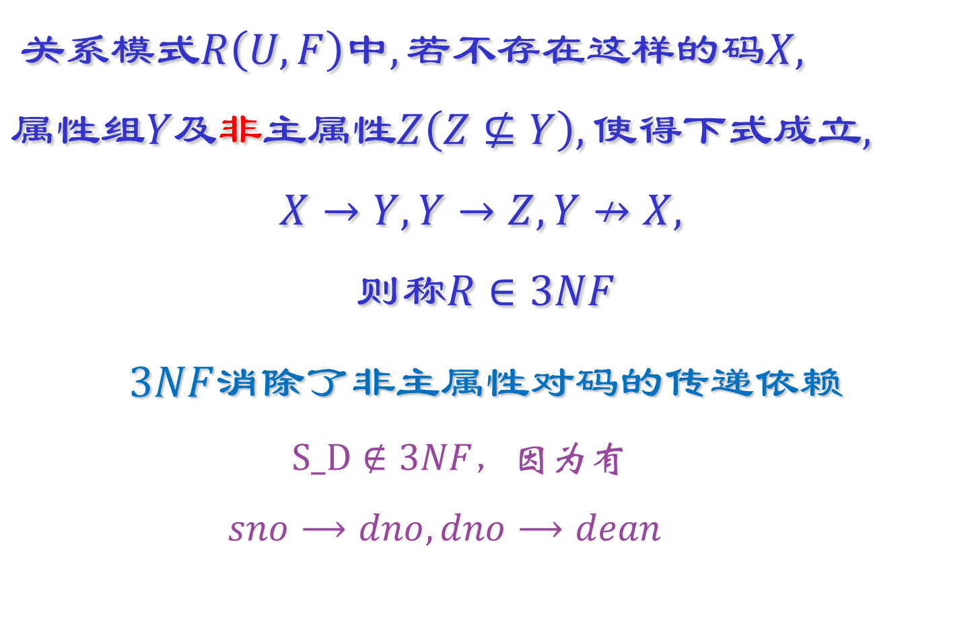
3NF定义
$$关系模式R\left(U,F\right)中,若不存在这样的码X,属性组Y及非主属性Z\left(Z⊈Y\right),使得下式成立,$$
$$X→Y,Y→Z,Y↛X,$$
$$则称R∈3NF$$
$3NF$消除了非主属性对码的传递依赖
$$S_D∉3NF，因为有$$
$$sno⟶dno,dno⟶dean$$

Slide 29
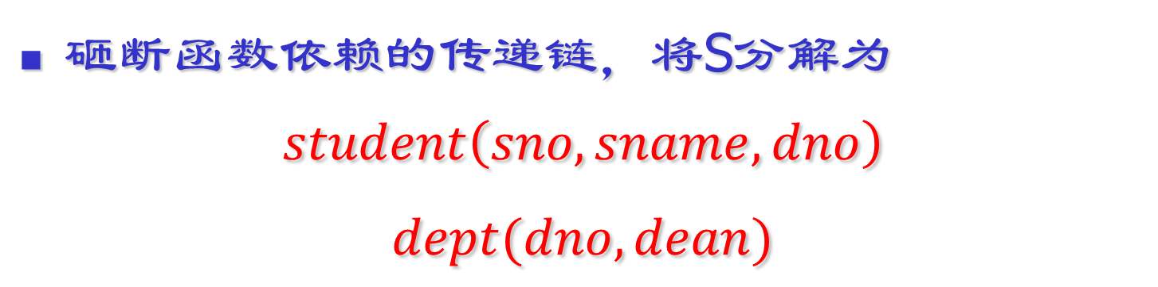
如何将关系模式改造为3NF的？
砸断函数依赖的传递链，将S分解为
$$student\left(sno,sname,dno\right)$$
$$dept(dno,dean)$$
快速热身：
关系模式R（A，B，C，D），给出它的一个函数依赖集，使得码为AB，并且 R属于2NF而不属于3NF

Slide 30
小宝与双双：大功告成
sno | sname | dno
S01 | 杨明 | D01
S02 | 李婉 | D01
S03 | 刘海 | D02
S04 | 安然 | D02
S05 | 乐天 | D03
dno | dean
D01 | 思齐
D02 | 述圣
D03 | 省身

Slide 31
后门变命门：3NF的阿喀琉斯之踵
STC(sno,tno,cno)
每位老师只教授一门课
tno → cno
某学生选定一门课，就对应一位老师
(sno,cno) → tno
候选码
(sno,tno)，(sno,cno)
sno
tno
cno
STC ∈ 3NF ？

Slide 32

要离刺庆忌
sno | tno | cno
s1 | t1 | c1
s2 | t2 | c2
s3 | t3 | c2
s3 | t1 | c1

Slide 33
3NF的不良特性
插入异常：如果没有学生选修某位老师的任课，则该老师担任课程的信息就无法插入
删除异常：删除学生选课信息，会删除掉老师的任课信息
更新异常：如果老师所教授的课程有所改动，则所有选修该老师课程的学生元组都要做改动
数据冗余：每位学生都存储了有关老师所教授的课程的信息
tno → cno，主属性对码的不良依赖

Slide 34
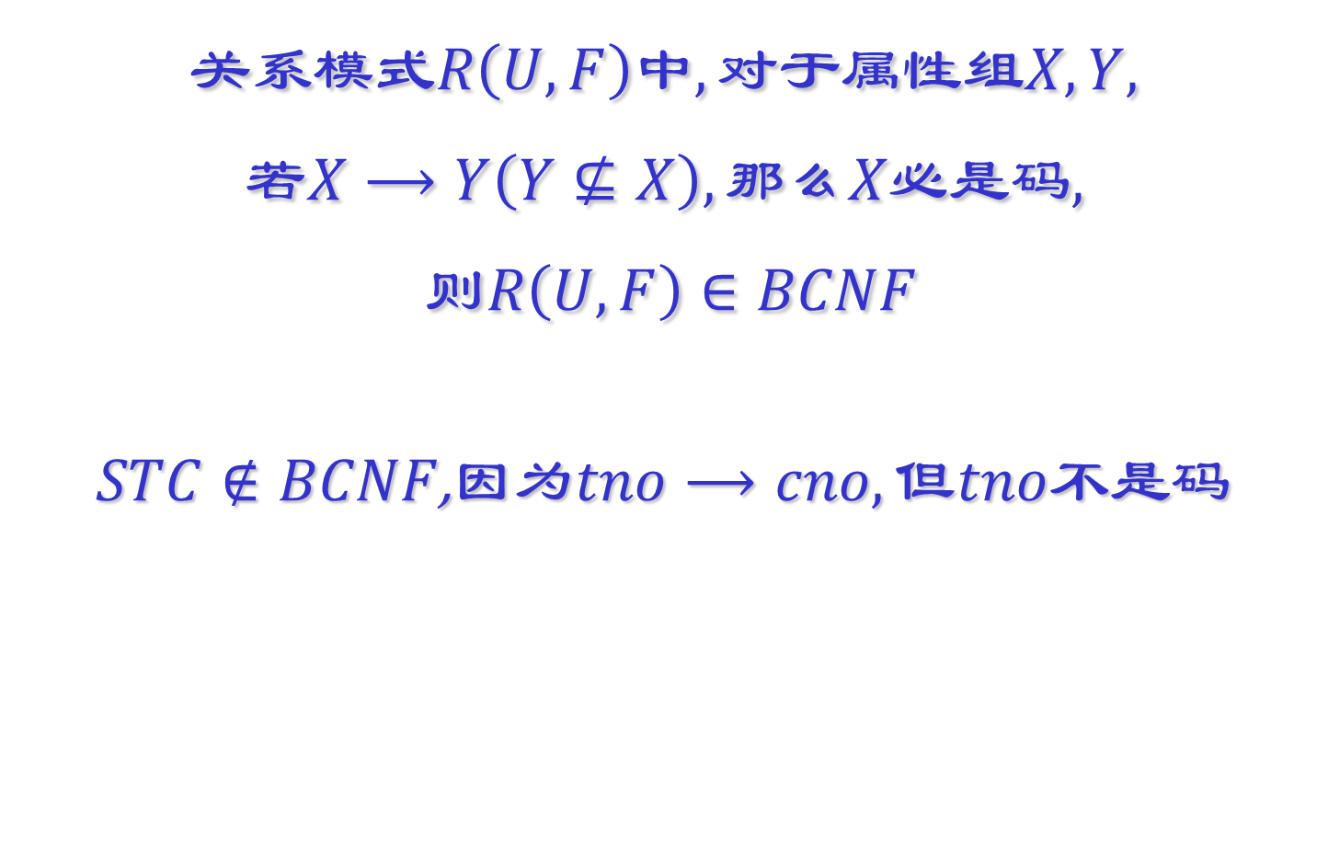
BCNF的定义
$$关系模式R\left(U,F\right)中,对于属性组X,Y,$$
$$若X⟶Y\left(Y⊈X\right),那么X必是码,$$
$$则R\left(U,F\right)∈BCNF$$
$STC∉BCNF$,$因为tno⟶cno,但tno不是码$
BCNF：所有属性都由码直接决定

Slide 35
如何将关系模式改造成BCNF的？
得其所哉：将属性划归到以决定它的属性作为码的关系模式中
sno | tno
s1 | t1
s2 | t2
s3 | t3
s3 | t1
tno | cno
t1 | c1
t2 | c2
t3 | c2

Slide 36
3NF与BCNF的深入比较
比较下面两个模式各自的优缺点
模式一：STC(sno, tno, cno)
模式二： ST(sno, tno), TC(tno, cno)
思考一：为什么有时会需要3NF而非BCNF的模式设计？
思考二：全码属于BCNF吗？
思考三：(sno, cno, order)，表示学生选修课程的名次，有函数依赖(sno, cno) → order, (cno, order) → sno, 它属于BCNF吗？

Slide 37
3NF的另外一种定义
关系模式R< U , F >中，对于函数依赖X→Y，满足下述条件之一：
X→Y是平凡的函数依赖
X是R的码
Y是主属性
3NF允许存在主属性对码的不良依赖
水至清则无鱼

Slide 38
豫让斩空衣
关系模式TEACH(cno, tno, bno)，一门课程由多个教员担任，一门课程使用相同的一套参考书。
它的码是(cno, tno, bno)，所以属于BCNF
cno | tno | bno
C1 | T1 | B1
C1 | T1 | B2
C1 | T2 | B1
C1 | T2 | B2
C2 | T1 | B3
C2 | T1 | B4
C2 | T3 | B3
C2 | T3 | B4
cno | tno | bno
C1 | {T1,T2} | {B1,B2}
C2 | {T1,T3} | {B3,B4}

Slide 39
BCNF的不良特性
插入异常：当某门课程增加一名教员时，该门课程有多少本参考书就必须插入多少个元组；同样当某门课程需要增加一本参考书时，它有多少个教员就必须插入多少个元组
删除异常：当删除一门课程的某个教员或者某本参考书时，需要删除多个元组
更新异常：当一门课程的教员或参考书作出改变时，需要修改多个元组
数据冗余：同一门课的教员与参考书的信息被反复存储多次

Slide 40
冗余的根源
cno | tno | bno
C1 | T1 | B1
C1 | T1 | B2
C1 | T2 | B1
C1 | T2 | B2
cno | tno | bno
C1 | {T1,T2} | {B1,B2}
cno | tno | bno
C1 | T1 | B1
C1 | T1 | B2
C1 | T2 | B1
C1 | T2 | B2
C1 | T1 | B3
C1 | T2 | B3
cno | tno | bno
C1 | {T1,T2} | {B1,B2,B3}
表，不能冗余到这个地步！

Slide 41
一种更为精简的表示，可行否？
cno | tno | bno
C1 | T1 | B1
C1 | T2 | B2
cno | tno | bno
C1 | {T1,T2} | {B1,B2}
信息全否？c1的任课老师和参考书都在吗？
有何问题？删除T1会把B1也删除掉
现在tno和bno是彼此取值相关的
看上去不同的任课老师指定了不同的参考书
cno | tno | bno
C1 | T1 | B1
C1 | T1 | B2
C1 | T2 | B1
C1 | T2 | B2
标红的额外两行并不能提供更多信息，它们的存在纯粹是为了保证tno和bno彼此取值无关

Slide 42
多值依赖的描述型定义
关系模式R(U), X,Y,Z⊆U, Z=U-X-Y, 多值依赖X →→ Y成立当且仅当对R(U)的任一关系r, 给定的一对(x, z)值对应有一组Y的值，这组值仅仅决定于x值而与z值无关
cno | tno | bno
C1 | T1 | B1
C1 | T1 | B2
C1 | T2 | B1
C1 | T2 | B2
cno →→ tno
∀xz, Y_{xz} = Y_{x}

Slide 43
多值依赖的形式化定义
关系模式R(U), X,Y,Z⊆U, Z=U-X-Y, 对于R(U)的任一关系r, 若存在行t1, t2，使得t1[X] = t2[X], 那么就必然存在行t3, t4，使得：
t3 = (t1[X], t1[Y], t2[Z])
t4 = (t2[X], t2[Y], t1[Z])
则称Y多值依赖于X, 记作X →→ Y
c1 | t1 | b1
c1 | t2 | b2
c1 | t1 | b2
c1 | t2 | b1

Slide 44
聂政刺侠累
A | B | C
a1 | b1 | c1
a1 | b1 | c2
a2 | b1 | c1
a2 | b1 | c3
C→→B？
若使B→→C成立，需加入哪些行？
A | B | C
a1 | b1 | c3
a2 | b1 | c2

Slide 45
多值依赖的基本性质
多值依赖具有对称性，即
若X→→Y，则X→→Z，其中Z=U-X-Y
X→→Y | Z
函数依赖是多值依赖的特例，即
若X→Y，则X→→Y
若X→→Y，U-X-Y=ϕ，则称X→→Y为平凡的多值依赖

Slide 46
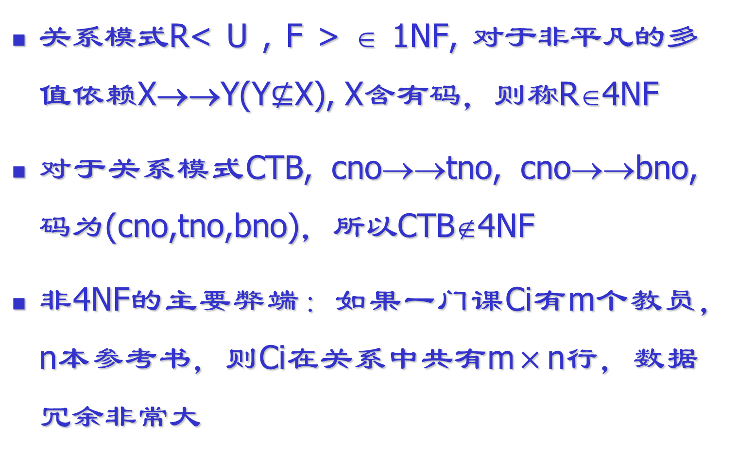
4NF的定义
关系模式R< U , F > ∈ 1NF, 对于非平凡的多值依赖X→→Y(Y$⊈$X), X含有码，则称R∈4NF
对于关系模式CTB, cno→→tno, cno→→bno,码为(cno,tno,bno)，所以CTB∉4NF
非4NF的主要弊端：如果一门课Ci有m个教员，n本参考书，则Ci在关系中共有m×n行，数据冗余非常大

Slide 47
如何将关系模式改造为4NF的？
多值属性单独放在独立的关系模式中
将CTB分解为CT(cno, tno), CB(cno,bno),在分解后的关系中Ci的行共有m + n个
cno | tno
C1 | T1
C1 | T2
C2 | T1
C2 | T3
cno | tno
C1 | B1
C1 | B2
C2 | B3
C2 | B4

Slide 48
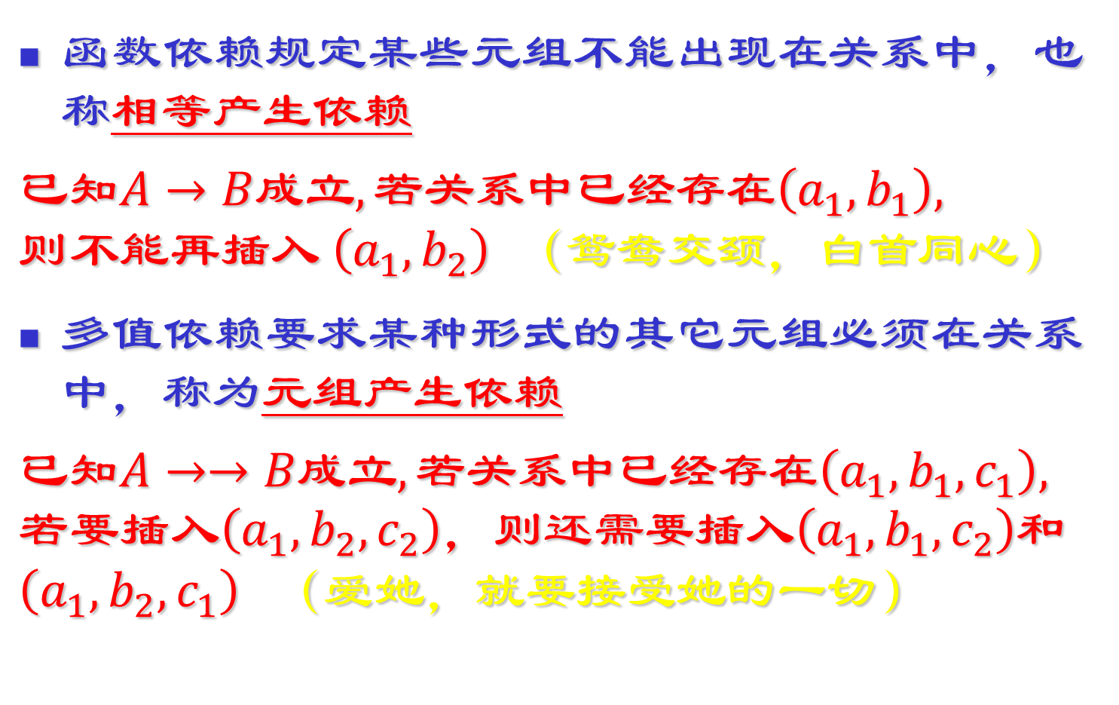
多值依赖与函数依赖的基本区别
函数依赖规定某些元组不能出现在关系中，也称相等产生依赖
$已知A→B成立,若关系中已经存在\left(a_{1},b_{1}\right), 则不能再插入 \left(a_{1},b_{2}\right)$ （鸳鸯交颈，白首同心）
多值依赖要求某种形式的其它元组必须在关系中，称为元组产生依赖
$已知A→→B成立,若关系中已经存在\left(a_{1},b_{1},c_{1}\right), 若要插入\left(a_{1},b_{2},c_{2}\right)，则还需要插入\left(a_{1},b_{1},c_{2}\right)和\left(a_{1},b_{2},c_{1}\right)$ （爱她，就要接受她的一切）

Slide 49
多值依赖与函数依赖有效性范围的不同
X→Y的有效性仅决定于X、Y属性集上的值，它在任何属性集W（XY ⊆ W ⊆ U）上都成立
X→→Y在属性集W（XY ⊆ W ⊆ U）上成立，但在U上不一定成立
X→→Y在U上成立 ⇒ X→→Y在属性集W（XY ⊆ W ⊆ U）上成立
若X→→Y在属性集W(XY ⊆ W ⊆ U)上成立，则称X→→Y为R(U) 的嵌入式多值依赖
A→→B在ABC上成立，在ABCD上不成立
A→→B在ABCD上成立，在ABC上也成立

Slide 50
多值依赖与函数依赖有效性范围的不同
若X→Y在R(U)上成立，则对于任何Y′⊆ Y，均有X→Y ′成立
若X→→Y在R(U)上成立，则不能断言对于Y′⊆ Y，是否有X→→Y ′成立
X→→YZ成立， X→→Y不成立

Slide 51
博浪沙
姓名 →→ 街道
在{姓名，街道，电话}上成立
在{姓名，街道，城市，电话}上不成立
姓名 →→ {街道,城市} 成立
姓名 →→ 街道 不成立
姓名 | 街道 | 城市 | 电话
张三 | 白颐路 | 北京 | 1234
张三 | 白颐路 | 北京 | 5678
张三 | 南京路 | 上海 | 1234
张三 | 南京路 | 上海 | 5678
古之所谓豪杰之士,必有过人之节。人情有所不能忍者，匹夫见辱，拔剑而起，挺身而斗，此不足为勇也。天下有大勇者，卒然临之而不惊，无故加之而不怒。此其所挟持者甚大，而其志甚远也

Slide 52
三王墓
R(A, B, C)
验证函数依赖A→B成立
验证多值依赖A→→B成立

Slide 53
盘点
任何一个二目关系模式R（A，B）一定属于BCNF吗？一定属于4NF吗？
一个候选码全是单属性的关系模式最高一定可以达到第几范式？
一个全是主属性的关系模式最高一定可以达到第几范式？
一个全码的关系模式最高一定可以达到第几范式？
一个只有一个候选码的3NF关系模式是BCNF的吗？

Slide 54
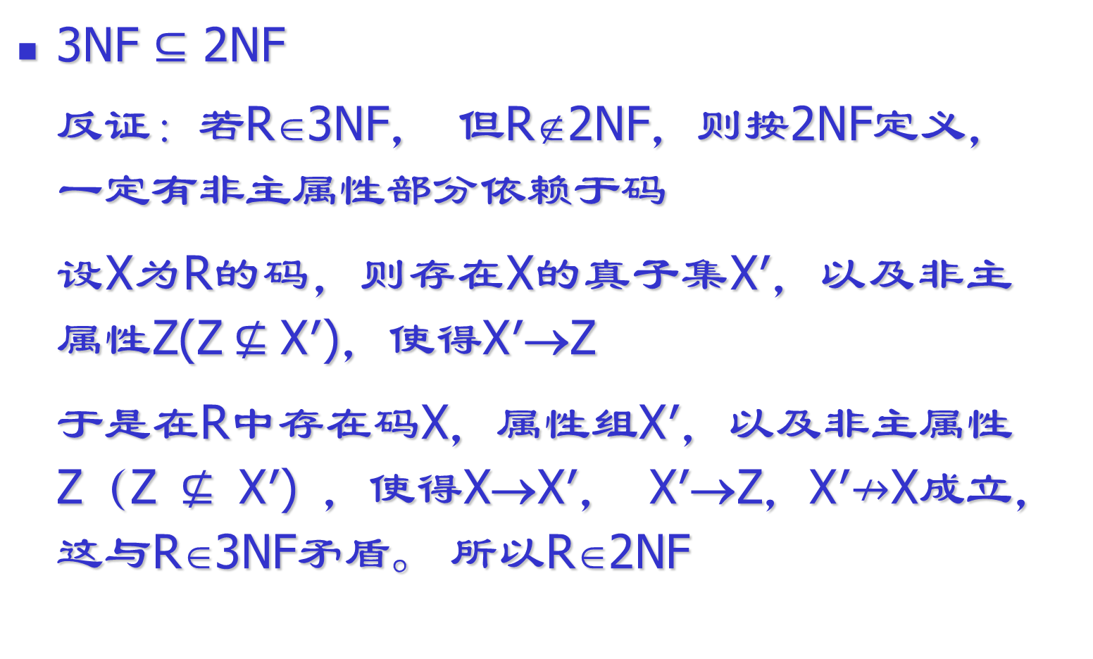
范式之间的包含关系
3NF $⊆$ 2NF
反证：若R∈3NF， 但R∉2NF，则按2NF定义，一定有非主属性部分依赖于码
设X为R的码，则存在X的真子集X′，以及非主属性Z(Z$⊈$ X′)，使得X′→Z
于是在R中存在码X，属性组X′，以及非主属性Z（Z $⊈$ X′) ，使得X→X′， X′→Z，X′$↛$X成立，这与R∈3NF矛盾。 所以R∈2NF

Slide 55
函数依赖的推理规则
如何判断关系模式的范式级别？
如何求关系模式的候选码？
给定一组函数依赖，是否能导出另外一些函数依赖，或另外的函数依赖是否成立？
FD={A → B，B → C}，A → C是否成立？

Slide 56
函数依赖的推理规则
逻辑蕴涵
Armstrong公理系统
闭包的计算
函数依赖的等价和覆盖

Slide 57
逻辑蕴涵的定义
关系模式R，F是其函数依赖，X，Y是其属性子集，如果从F的函数依赖能够推出X→Y，则称F逻辑蕴涵X→Y，记作F├ X→Y
被F所逻辑蕴涵的函数依赖的全体所构成的集合称作F的闭包，记作F⁺ = {X→Y | F├ X→Y}
示例
R(X, Y), F = {X→Y}
F⁺ = {X→ϕ， X→X， X→Y， X→XY，
Y→ϕ， Y→Y,
XY→ ϕ，XY→X，XY→Y，XY→XY}

Slide 58
Armstrong公理系统
X，Y，Z是属性集
自反律(reflexivity)：若Y ⊆ X, 则X → Y
增广律(augmentation)：若X → Y, 则XZ → YZ
传递律(transitivity)：若X → Y,Y → Z,则X → Z

Slide 59
Armstrong公理系统的正确性及完备性
A={ f | 用Armstrong公理从F中导出的函数依赖f }
B = { f | 被F所逻辑蕴涵的函数依赖f }
正确性：用Armstrong公理从F中导出的函数依赖必为F所蕴涵
A ⊆ B
完备性：F所蕴涵的函数依赖都能用Armstrong公理从F中导出
B ⊆ A

Slide 60

Armstrong公理的正确性证明
设r是R<U, F>上的任一关系，t，s ∈ r
自反律
t[X] = s[X]
Y⊆X
}
t[Y] = s[Y]
X → Y

Slide 61
Armstrong公理的正确性证明
增广律
t[XZ] = s[XZ]
t[X] = s[X]
}
t[Y] = s[Y]
X→Y
}
t[XZ] = s[XZ]
t[Z] = s[Z]
t[YZ] = s[YZ]
XZ→YZ

Slide 62
Armstrong公理的正确性证明
传递律
X → Y
t[X] = s[X]
}
t[Y] = s[Y]
}
t[Z] = s[Z]
Y → Z
X → Z

Slide 63
由Armstrong公理导出的推理规则
合并律(union rule)
若X → Y，X → Z，则X → YZ
分解律(decomposition rule)
若X → YZ ，则X → Y，X → Z
伪传递律(pseudotransitivity rule)
若X → Y，WY → Z，则WX → Z

Slide 64
利用Armstrong公理证明合并律
合并律
X → Y
增广律
}
X → XY
}
传递律
X → YZ
X → Z
增广律
}
XY → YZ

Slide 65
利用Armstrong公理证明分解律
分解律
Z ⊆ YZ
自反律
}
YZ → Z
}
传递律
X → Z
X → YZ
如何证明X→A₁ A₂ …A_{k}成立 ⇔ X→A_{i}成立？

Slide 66
利用Armstrong公理证明伪传递律
伪传递律
X → Y
增广律
}
WX → WY
}
传递律
WX → Z
WY → Z

Slide 67
Armstrong公理的应用示例
R< U, F >,
U = (A, B, C, G, H, I),
F = {A→B, A→C, CG→H, CG→I, B→H},
A→ H？
CG → HI？
AG → I？

Slide 68
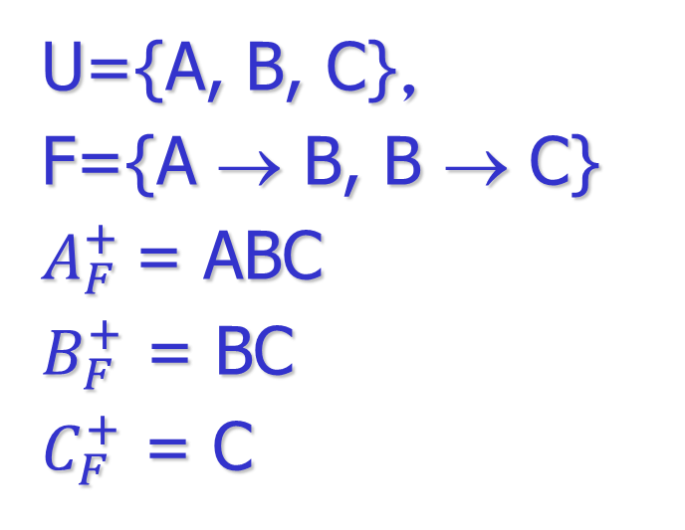
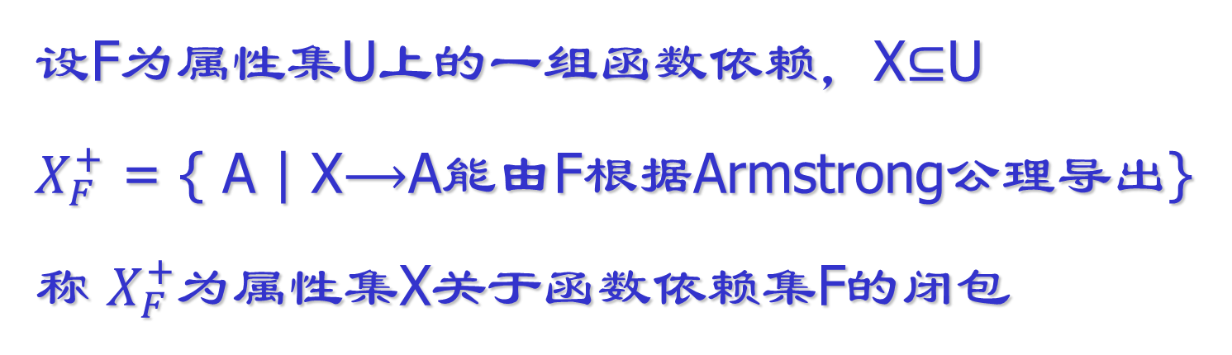
属性集的闭包
设F为属性集U上的一组函数依赖，X$⊆$U
$X_{F}^{+}$ = { A | X$⟶$A能由F根据Armstrong公理导出}
称 $X_{F}^{+}$为属性集X关于函数依赖集F的闭包
U={A, B, C}，
F={A → B, B → C}
$A_{F}^{+}$ = ABC
$B_{F}^{+}$ = BC
$C_{F}^{+}$ = C

Slide 69
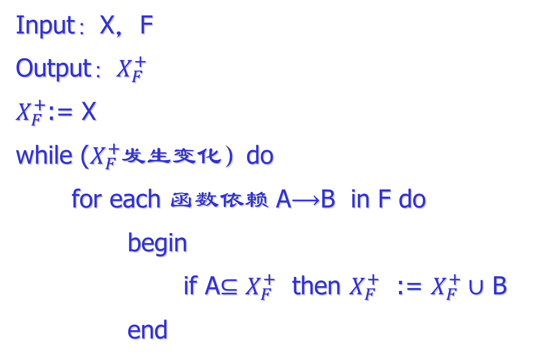
求解闭包的算法
Input：X，F
Output：$X_{F}^{+}$
$X_{F}^{+}$:= X
while ($X_{F}^{+}$发生变化）do
for each 函数依赖 A$⟶$B in F do
begin
if A${⊆X}_{F}^{+}$ then $X_{F}^{+}$ := $X_{F}^{+}∪$ B
end
算法会终止吗？
最多|U-X|步

Slide 70
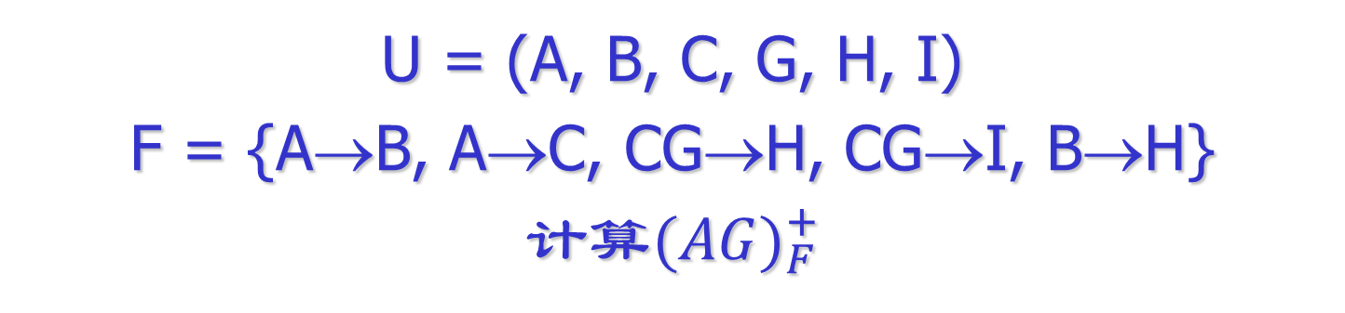
闭包的计算示例
U = (A, B, C, G, H, I)
F = {A→B, A→C, CG→H, CG→I, B→H}
计算${(AG)}_{F}^{+}$
所用依赖
A→B
A→C
$${(AG)}_{F}^{+}$$
〖(𝐴𝐺)〗_𝐹^+
AGB
AGBC
CG→H
CG→I
AGBCH
AGBCHI

Slide 71
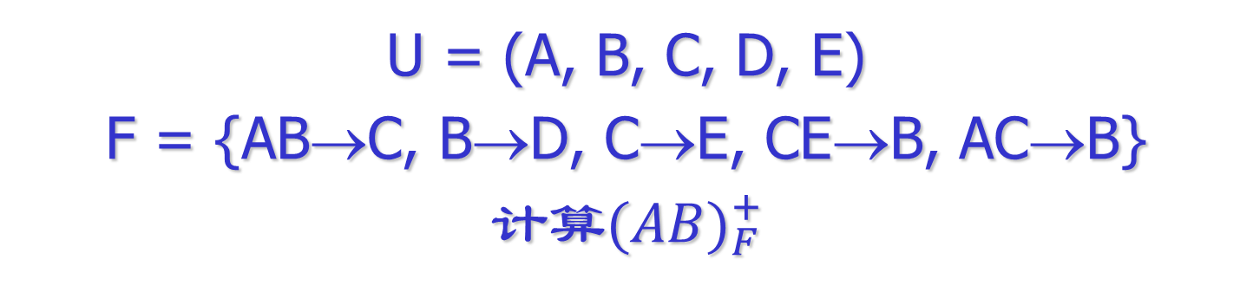
闭包的计算
U = (A, B, C, D, E)
F = {AB→C, B→D, C→E, CE→B, AC→B}
计算${(AB)}_{F}^{+}$
所用依赖
AB→C
B→D
$${(AB)}_{F}^{+}$$
〖(𝐴𝐵)〗_𝐹^+
ABC
ABCD
C→E
ABCDE

Slide 72
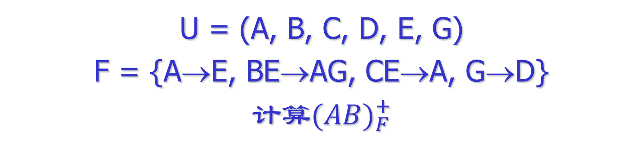
闭包的计算
U = (A, B, C, D, E, G)
F = {A→E, BE→AG, CE→A, G→D}
计算${(AB)}_{F}^{+}$
所用依赖
A→E
BE→AG
$${(AB)}_{F}^{+}$$
〖(𝐴𝐵)〗_𝐹^+
ABE
ABEG
G→D
ABEGD

Slide 73
闭包与函数依赖证明之间的关系
有没有一般性的算法判定X→Y是否能由F根据Armstrong公理导出？
如果计算出F⁺，再判断X→Y是否属于F⁺，则由于F⁺的计算非常复杂，实际上是不可行的
$X⟶Y能由Armstrong公理导出⟺Y⊆X_{F}^{+}$
几何证明到代数计算

Slide 74
属性集的派性
左部属性，只出现在F左边的属性
右部属性，只出现在F右边的属性
双部属性，出现在F两边的属性
外部属性，不出现在F中的属性
左部属性一定出现在任何候选码中
右部属性一定不出现在任何候选码中
外部属性一定出现在任何候选码中
R(ABCD), F = { A→ B, B → C }

Slide 75
候选码的计算示例
U = (C,T,H,R,S)
F = {C→T,HR→C,HT→R,HS→R}
给出R的所有候选码
出现在左边的属性：{C,T,H,R,S}
出现在右边的属性：{C,T,R}
左部属性：{HS}
右部属性：{}
双部属性：{C,T,R}

Slide 76
候选码的计算示例
U = {A，B，C，D，E}
F = {AE→C,AC→D,CD→B,D→E}
给出R的所有候选码
出现在左边的属性：{A，C，D，E}
出现在右边的属性：{B，C，D，E}
左部属性：{A}
右部属性：{B}
双部属性：{C，D，E}

Slide 77
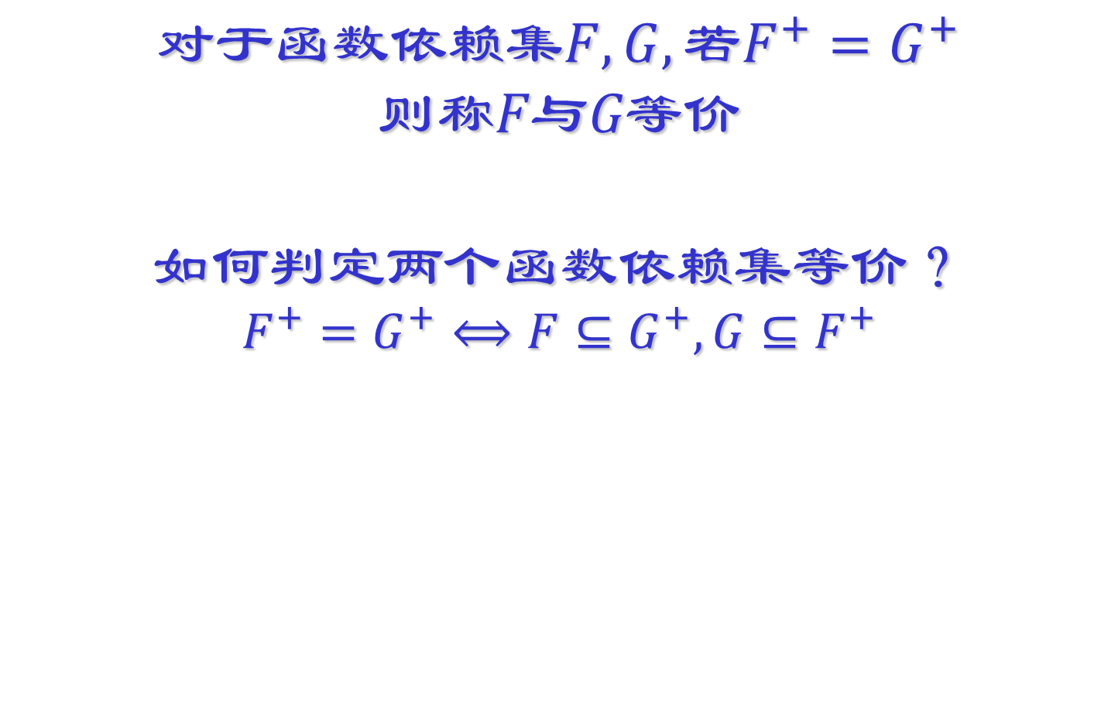
函数依赖集的等价性
$$对于函数依赖集F,G, 若F^{+}=G^{+}$$
$$则称F与G等价$$
$$如何判定两个函数依赖集等价？$$
$$F^{+}=G^{+}⟺F⊆G^{+},G⊆F^{+}$$
F = {A→B，B→A，B→C}
G = {A→B，B→A，A→C}
F与G等价否？

Slide 78

函数依赖集$F$的最小覆盖$F_{min}$
单属性化：对于F中任一函数依赖X→A, A必是单属性
无冗余化：F中不存在这样的函数依赖X→A, 使得F与F − {X→A}等价
既约化：F中不存在这样的函数依赖X→A, 在X中有真子集Z, 使得F与F−{X→A}∪{Z→A}等价

Slide 79
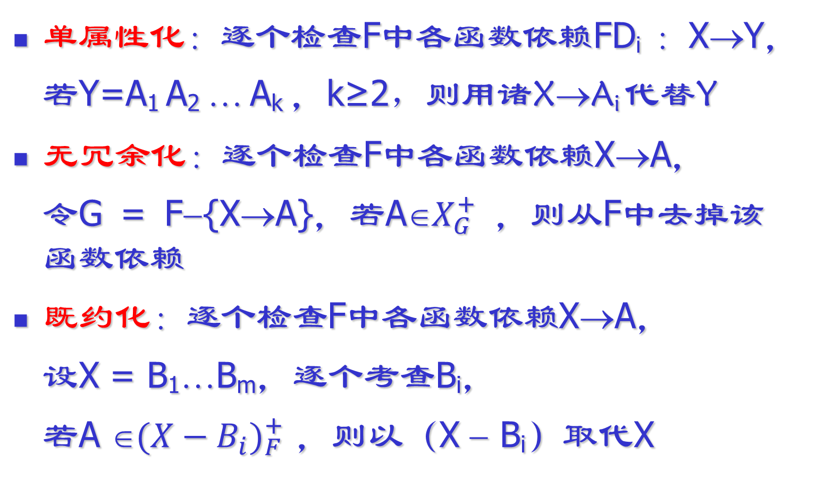
求解函数依赖集F的最小覆盖F_{min}
单属性化：逐个检查F中各函数依赖FD_{i} ：X→Y，
若Y=A₁ A₂ … A_{k} ，k≥2，则用诸X→A_{i} 代替Y
无冗余化：逐个检查F中各函数依赖X→A，
令G = F−{X→A}，若A∈$X_{G}^{+}$ ，则从F中去掉该函数依赖
既约化：逐个检查F中各函数依赖X→A，
设X = B₁…B_{m}，逐个考查B_{i}，
若A ∈${(X−B_{i})}_{F}^{+}$ ，则以（X − B_{i}）取代X

Slide 80
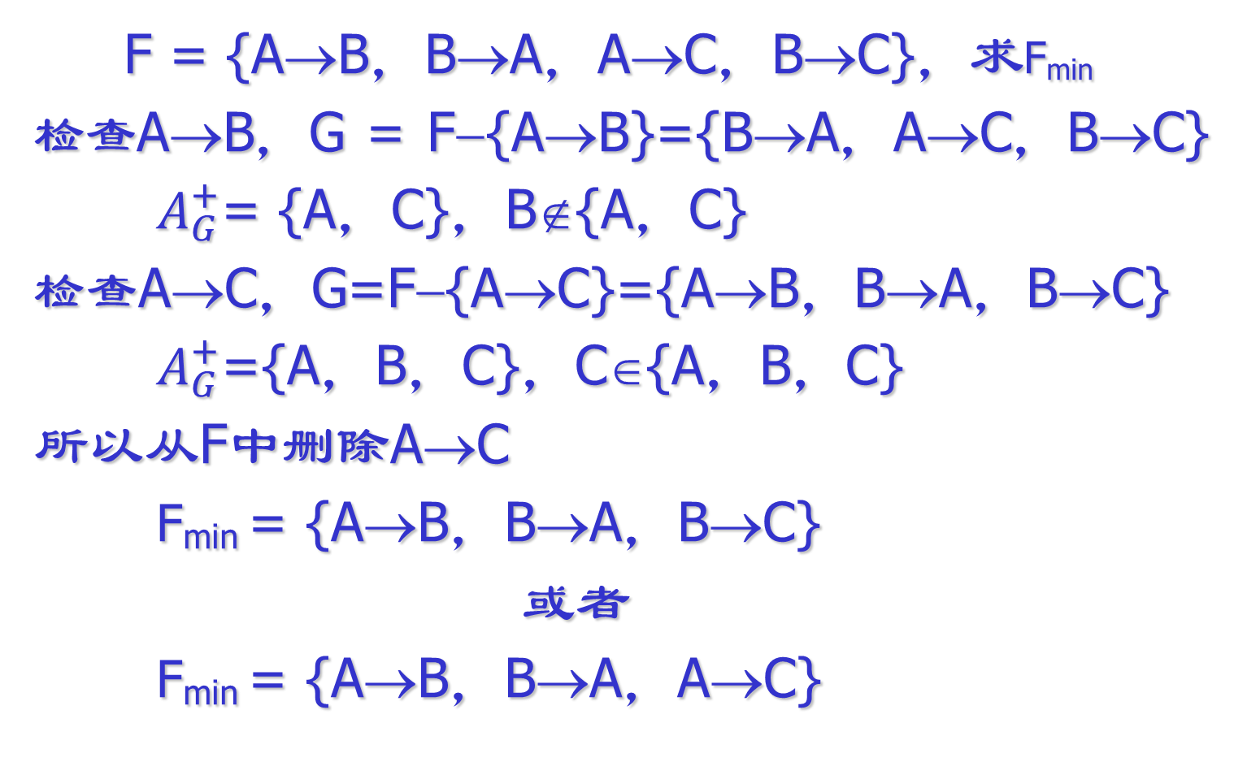
最小覆盖计算示例：无冗余化
F = {A→B，B→A，A→C，B→C}，求F_{min}
检查A→B，G = F−{A→B}={B→A，A→C，B→C}
$A_{G}^{+}$= {A，C}，B∉{A，C}
检查A→C，G=F−{A→C}={A→B，B→A，B→C}
$A_{G}^{+}$={A，B，C}，C∈{A，B，C}
所以从F中删除A→C
F_{min} = {A→B，B→A，B→C}
或者
F_{min} = {A→B，B→A，A→C}

Slide 81
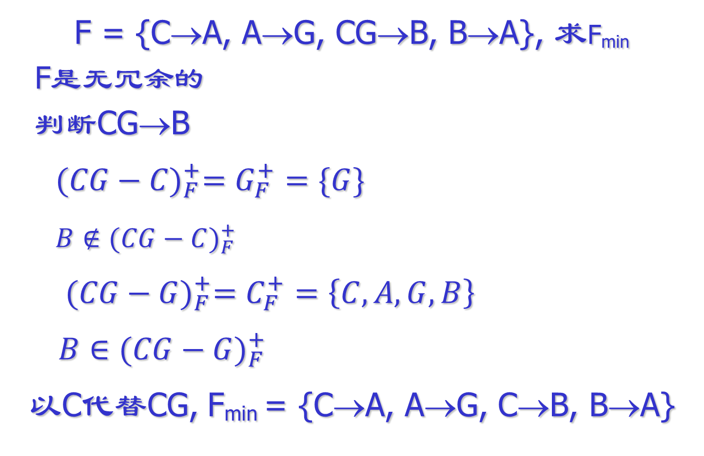
最小覆盖计算示例：既约化
F = {C→A, A→G, CG→B, B→A}, 求F_{min}
F是无冗余的
判断CG→B
${(CG−C)}_{F}^{+}=G_{F}^{+}=\{G\}$
${B∉(CG−C)}_{F}^{+}$
${(CG−G)}_{F}^{+}=C_{F}^{+}=\left\{C,A,G,B\right\}$
$B∈{(CG−G)}_{F}^{+}$
以C代替CG, F_{min} = {C→A, A→G, C→B, B→A}
对吗？

Slide 82
函数依赖和多值依赖的推理规则
自反律：若Y ⊆ X， 则X → Y
增广律：若X → Y ，则XZ → YZ
传递律：若X → Y，Y → Z，则X → Z
补充律：若X →→ Y，则X →→ R－X－Y
多值增广律： 若X →→ Y，Z⊆R，W⊆Z，
则XZ →→ YW
多值传递律：若X →→ Y，Y →→ Z，则X →→ Z－Y
复制律：若X → Y，则X →→ Y
联合律：若X →→ Y，Z⊆Y，且存在W，使得W⊆R，W∩Y=Ф，W→Z，则X →Z

Slide 83
联合律的证明
t1[X]=t2[X]
⇒
存在t3=(t2[X],t1[Y],t2[R-X-Y])
X →→ Y
⇓
t3[R-Y]=t2[R-Y]
t3[W]=t2[W]
⇐
W∩Y=Ф
W→Z
⇓
t3[Z]=t2[Z]
⇒
t1[Z]=t2[Z]
t3[Y]=t1[Y]
Z⊆Y
⇒
t3[Z]=t1[Z]

Slide 84
联合律的证明
A | B | C | D
a | b1 | c1 | d1
a | b2 | c2 | d2
A →→ BC
D→C
⇒
A →C
A | B | C | D
a | b1 | c1 | d1
a | b2 | c2 | d2
a | b1 | c1 | d2
a | b2 | c2 | d1
A →→ BC
A | B | C | D
a | b1 | c1 | d1
a | b2 | c2 | d2
a | b1 | c1 | d2
a | b2 | c1 | d1
D→C

Slide 85
模式分解
模式分解的定义
模式分解中的问题
无损连接分解
保持函数依赖的分解
关系模式的分解算法

Slide 86
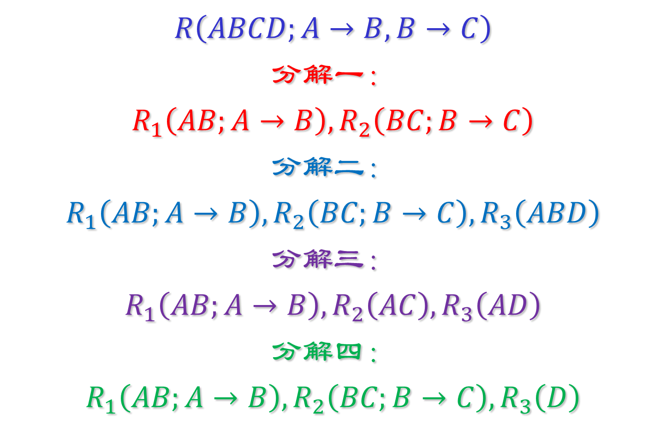
模式分解土法种种
$$R\left(ABCD;A→B,B→C\right)$$
$$分解一：$$
$$R_{1}\left(AB;A→B\right),R_{2}\left(BC;B→C\right)$$
$$分解二：$$
$$R_{1}\left(AB;A→B\right),R_{2}\left(BC;B→C\right),R_{3}\left(ABD\right)$$
$$分解三：$$
$$R_{1}\left(AB;A→B\right),R_{2}\left(AC\right),R_{3}\left(AD\right)$$
$$分解四：$$
$$R_{1}\left(AB;A→B\right),R_{2}\left(BC;B→C\right),R_{3}\left(D\right)$$

Slide 87
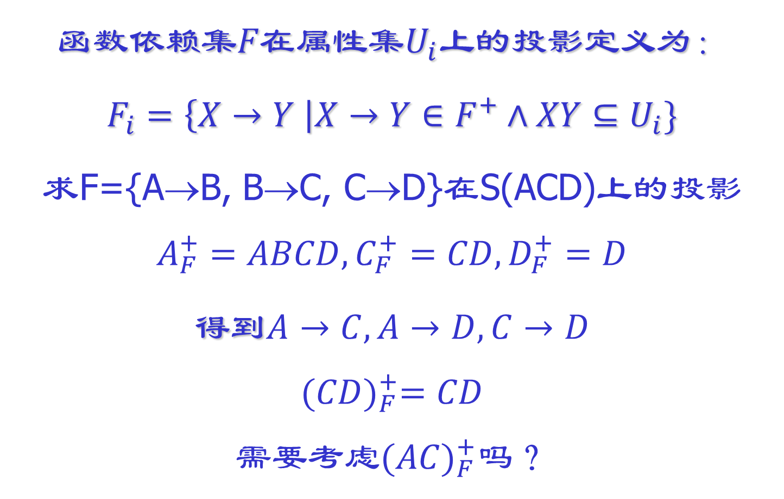
函数依赖在属性集上的投影
函数依赖集$F在属性集U_{i}上的投影定义为：$
$F_{i}=\left\{X→Y \right|X→Y∈F^{+}∧XY⊆U_{i}\}$
求F={A→B, B→C, C→D}在S(ACD)上的投影
$$A_{F}^{+}=ABCD,C_{F}^{+}=CD,D_{F}^{+}=D$$
得到$A→C,A→D,C→D$
$${(CD)}_{F}^{+}=CD$$
$$需要考虑{(AC)}_{F}^{+}吗？$$

Slide 88
函数依赖在属性集上的投影
计算下面函数依赖集在S(ABC)上的投影
F={AB → DE,C → E,D → C,E → A}
F={A → D,BD → E,AC → E,DE → B}
F={AB → D,AC → E,BC → D,D → A, E → B}

Slide 89
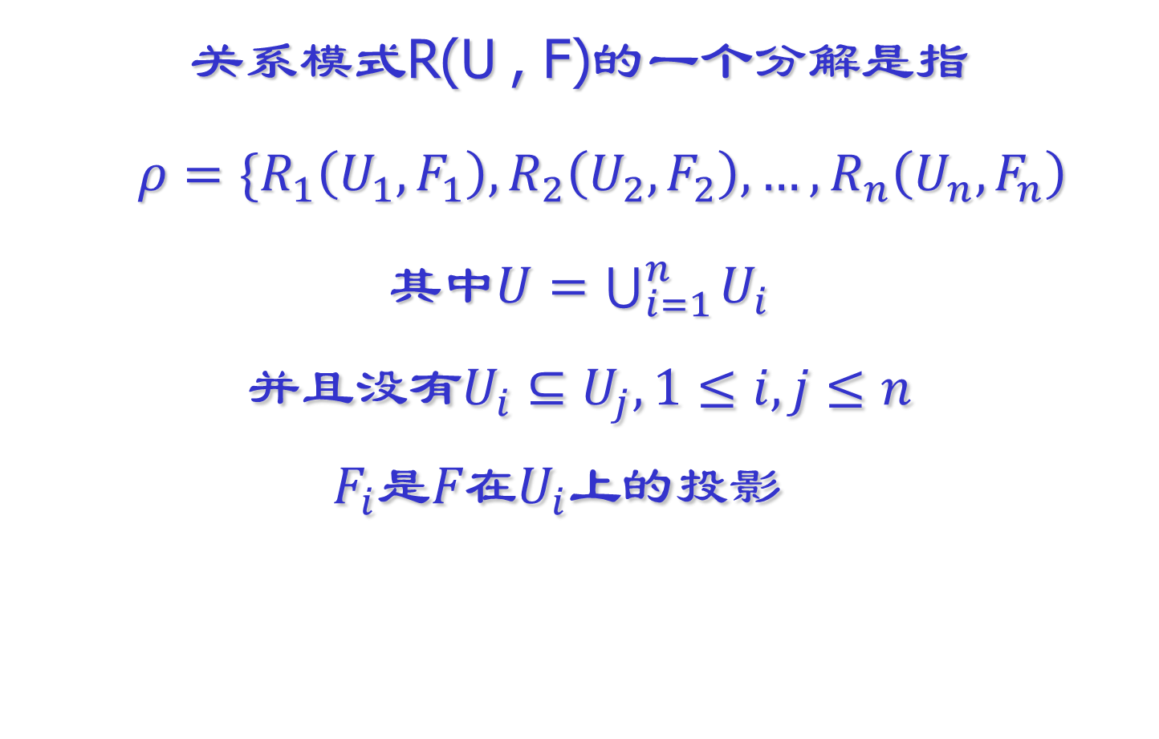
模式分解的定义
关系模式R(U , F)的一个分解是指
$ρ=\{R_{1}\left(U_{1},F_{1}\right),R_{2}\left(U_{2},F_{2}\right),…,R_{n}\left(U_{n},F_{n}\right)$
其中$U=\bigcup_{i=1}^{n}{U_{i}}$
$$并且没有U_{i}⊆U_{j},1≤i,j≤n$$
$$F_{i}是F在U_{i}上的投影$$
模式分解的代数运算：分解投影；还原自然连接

Slide 90
模式分解的目标
无损连接分解
保持函数依赖
达到更高级范式
鱼与熊掌不可兼得

Slide 91
模式分解中存在的问题
{A → B, B → C}
A | B | C
a1 | b1 | c1
a2 | b1 | c1
a3 | b2 | c2
a4 | b3 | c1
A
a1
a2
a3
a4
B
b1
b2
b3
C
c1
c2
分解1
A | B
a1 | b1
a2 | b1
a3 | b2
a4 | b3
a5 | b3
A | C
a1 | c1
a2 | c1
a3 | c2
a4 | c1
a5 | c3
A | B | C
a1 | b1 | c1
a2 | b1 | c1
a3 | b2 | c2
a4 | b3 | c1
a5 | b3 | c3
=
分解2
违反
B → C
插入

Slide 92
模式分解中存在的问题
A | B | C
a1 | b1 | c1
a1 | b3 | c1
a2 | b1 | c1
a2 | b3 | c1
a3 | b2 | c2
a4 | b1 | c1
a4 | b3 | c1
A | C
a1 | c1
a2 | c1
a3 | c2
a4 | c1
B | C
b1 | c1
b2 | c2
b3 | c1
分解3
=
A | B
a1 | b1
a2 | b1
a3 | b2
a4 | b3
B | C
b1 | c1
b2 | c2
b3 | c1
A | B | C
a1 | b1 | c1
a2 | b1 | c1
a3 | b2 | c2
a4 | b3 | c1
=
分解4

Slide 93
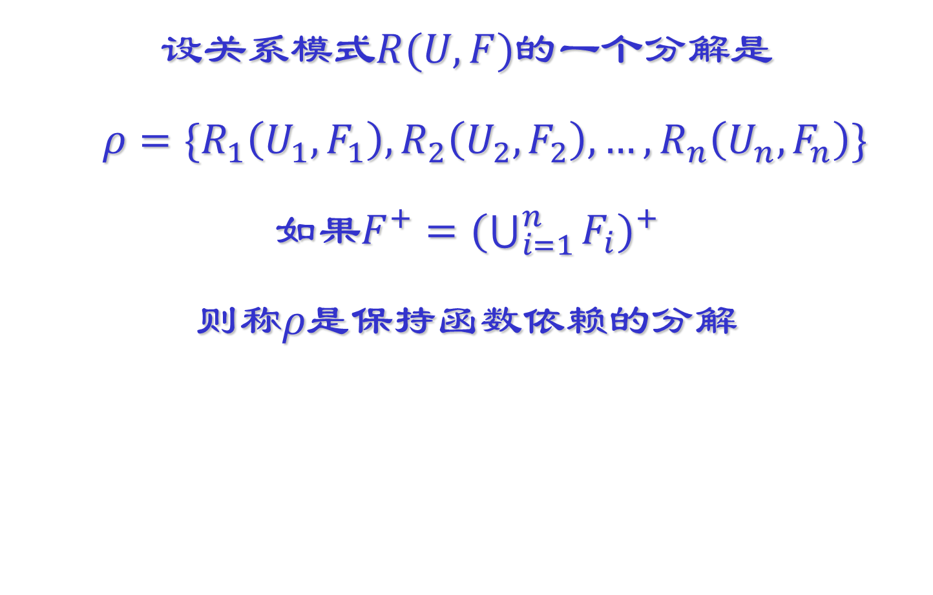
保持函数依赖的分解
设关系模式$R(U,F)$的一个分解是
$ρ=\{R_{1}\left(U_{1},F_{1}\right),R_{2}\left(U_{2},F_{2}\right),…,R_{n}\left(U_{n},F_{n}\right)\}$
如果$F^{+}=(\bigcup_{i=1}^{n}{{F_{i})}^{+}}$
则称$ρ是保持函数依赖的分解$

Slide 94
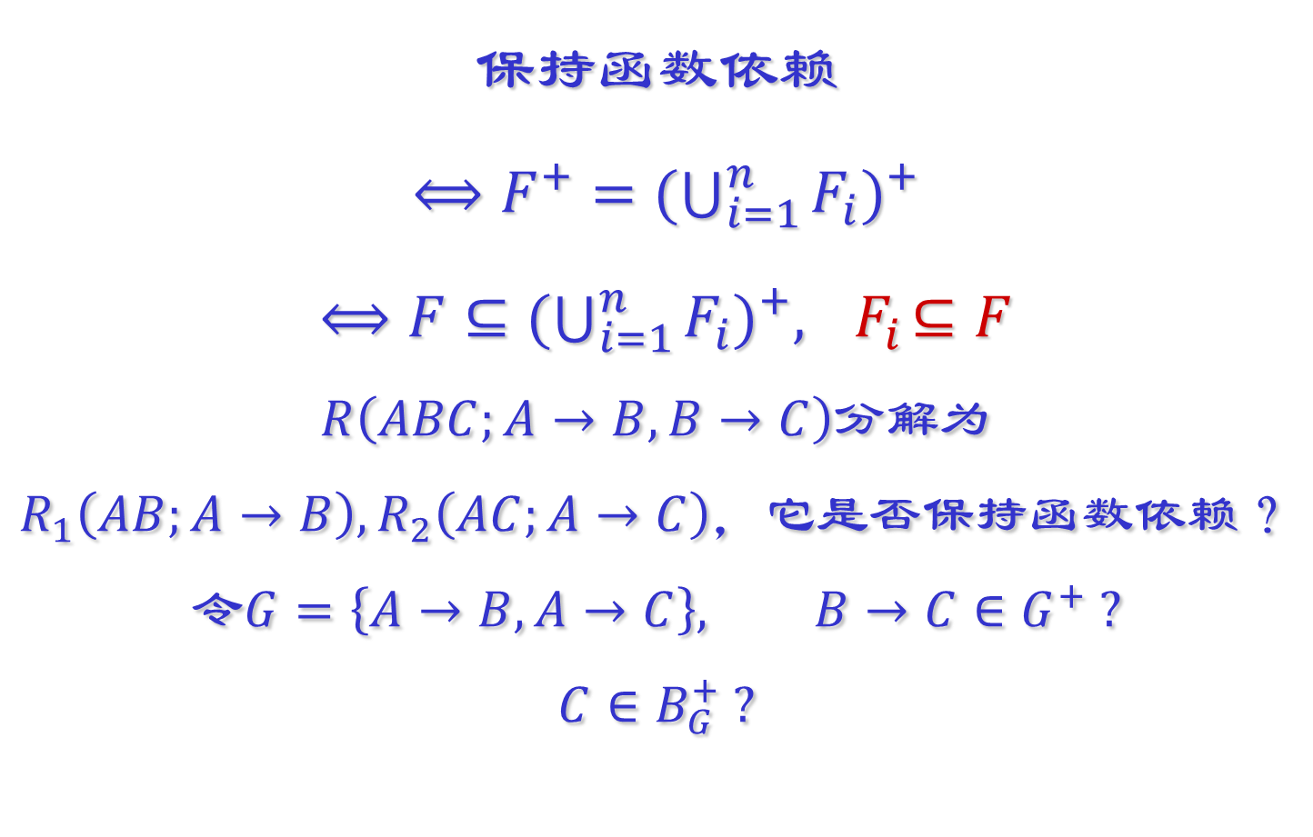
如何判断分解是保持函数依赖的？
保持$函数依赖$
$⟺F^{+}=(\bigcup_{i=1}^{n}{{F_{i})}^{+}}$
$⟺F⊆(\bigcup_{i=1}^{n}{{F_{i})}^{+},}{ F}_{i}⊆F$
$$R\left(ABC;A→B,B→C\right)分解为$$
$$R_{1}\left(AB;A→B\right),R_{2}\left(AC;A→C\right)，它是否保持函数依赖？$$
$$令G={\left\{A→B,A→C\right\}, B→C∈G}^{+} ?$$
$$C∈B_{G}^{+} ?$$

Slide 95
丢失函数依赖的分解实例
U = {CITY, ST, ZIP}
F = {(CITY, ST) → ZIP, ZIP → CITY}
U₁ = {ST, ZIP}, F₁ = { }
U₂ = {CITY, ZIP}, F₂ = {ZIP → CITY}
丢失了函数依赖(CITY, ST) → ZIP
ST | ZIP
Haidian | 100862
Haidian | 100971
ZIP | CITY
100862 | Beijing
100971 | Beijing
CITY | ST | ZIP
Beijing | Haidian | 100862
Beijing | Haidian | 100971

Slide 96
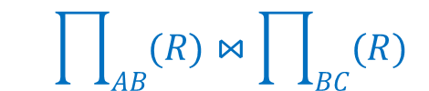

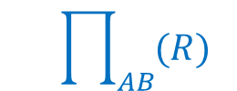
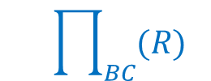
有损分解的例子
$$R$$
$$\prod_{AB}{(R)}$$
$$\prod_{BC}{(R)}$$
A | B | C
1 | 1 | 1
2 | 1 | 2
A | B
1 | 1
2 | 1
B | C
1 | 1
1 | 2
$$\prod_{AB}{(R)⋈\prod_{BC}{(R)}}$$
A | B | C
1 | 1 | 1
1 | 1 | 2
2 | 1 | 1
2 | 1 | 2

Slide 97
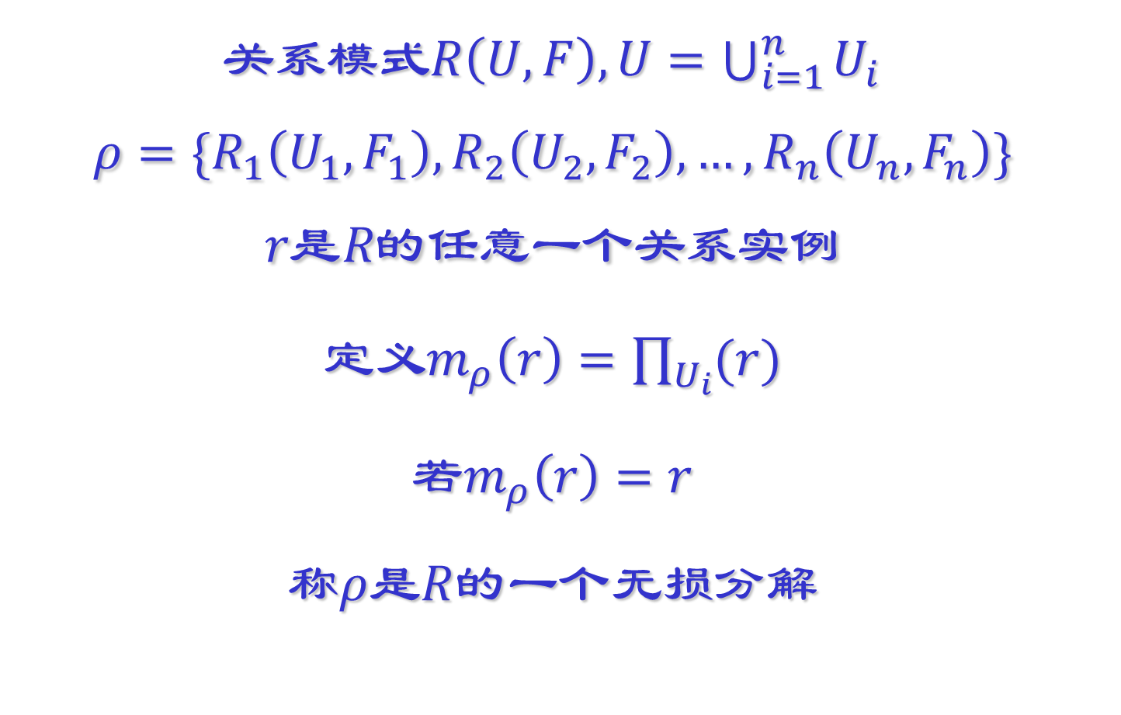
无损连接分解的定义
关系模式$R\left(U,F\right), U=\bigcup_{i=1}^{n}{U_{i}}$
$$ρ=\{R_{1}\left(U_{1},F_{1}\right),R_{2}\left(U_{2},F_{2}\right),…,R_{n}\left(U_{n},F_{n}\right)\}$$
$$r是R的任意一个关系实例$$
定义$m_{ρ}\left(r\right)=\prod_{U_{i}}{(r)}$
若$m_{ρ}\left(r\right)=r$
称$ρ$是$R$的一个无损分解

Slide 98
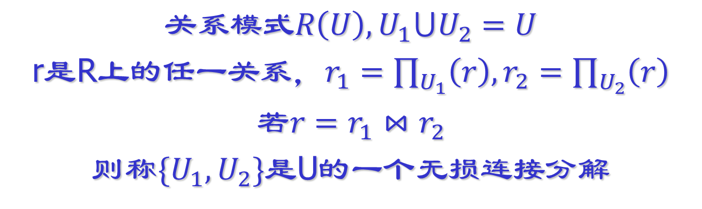
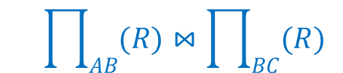

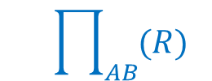
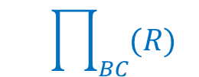
分解为两个关系模式的无损分解
$$关系模式R\left(U\right),U_{1}⋃U_{2}=U$$
r是R上的任一关系，$r_{1}=\prod_{U_{1}}{\left(r\right),}r_{2}=\prod_{U_{2}}{\left(r\right)}$
${若r=r}_{1}⋈r_{2}$
则称${\{U}_{1},U_{2}\}$是U的一个无损连接分解
$$R$$
$$\prod_{AB}{(R)}$$
$$\prod_{BC}{(R)}$$
$$\prod_{AB}{(R)⋈\prod_{BC}{(R)}}$$
A | B | C
1 | 1 | 2
2 | 2 | 1
A | B
1 | 1
2 | 2
B | C
1 | 2
2 | 1
A | B | C
1 | 1 | 2
2 | 2 | 1

Slide 99
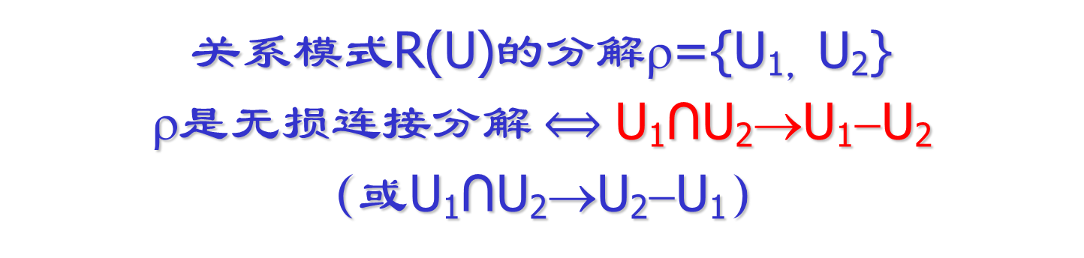
分解为两个关系模式的无损分解判定算法
关系模式R(U)的分解ρ={U_{1，}U₂}
ρ是无损连接分解$⟺$ U₁∩U₂→U₁−U₂
（或U₁∩U₂→U₂−U₁）
 | U₁∩U₂ | U₁−U₂ | U₂−U₁
U₁ | a…a | a…a | b…b
U₂ | a…a | b…b | a…a
R₁∩R₂→R₁−R₂
 | U₁∩U₂ | U₁−U₂ | U₂−U₁
U₁ | a…a | a…a | b…b
U₂ | a…a | a…a | a…a

Slide 100
分解为两个关系模式的无损分解示例
R=ABC, F={A → B},
ρ₁={R₁(AB), R₂(AC)}
R₁∩R₂ = A, R₁－R₂ = B
由A → B ，得到ρ₁是无损连接分解
ρ₂={R₁(AB), R₂(BC)}
R₁∩R₂ = B, R₁－R₂ = A, R₂－R₁ = C
B→A, B→C均不成立，所以ρ₁不是无损连接分解

Slide 101
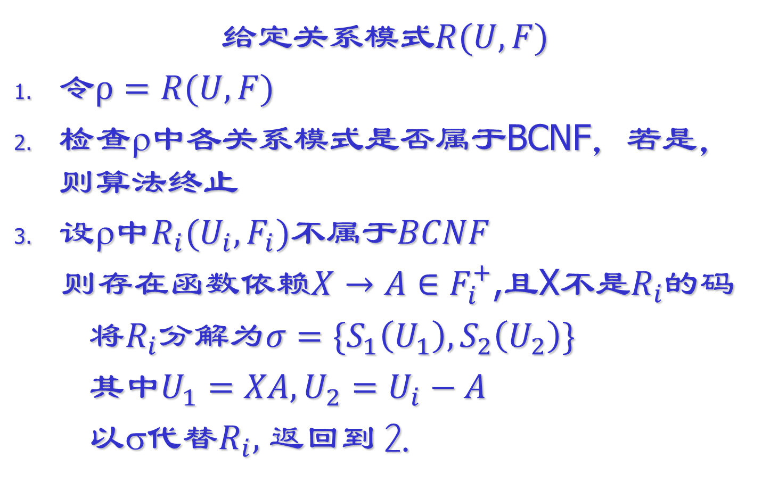
达到BCNF无损连接分解算法
给定关系模式$R(U,F)$
令$ρ=R(U,F)$
检查ρ中各关系模式是否属于BCNF，若是，则算法终止
设ρ中$R_{i}(U_{i},F_{i})不属于BCNF$
则存在函数依赖$X→A∈F_{i}^{+}$,且X不是$R_{i}$的码
${将R}_{i}分解为σ=\{S_{1}\left(U_{1}\right),S_{2}\left(U_{2}\right)\}$
$其中U_{1}=XA,U_{2}=U_{i}−A$
以σ代替$R_{i},$ 返回到⒉
达到BCNF吗？
保持无损吗？

Slide 102
达到BCNF无损连接分解算法
U={A，B，C，D，E}，F={A→B，B→C，AD→E}
码是AD， A→B，B→C违反了BCNF
A→B
B→C
ACDE
BC
B→C
ABDE
AB
A→B
A→C
AD→E
A→B
AD→E
AC
A→C
ADE
AD→E
AB
A→B
ADE
AD→E

Slide 103
达到3NF保持函数依赖的分解
U=(sno, tno, cno)，
F={(sno, cno) → tno, tno → cno}
不属于BCNF，分解为
U₁=(sno, tno)
U₂=(tno, cno)，F₂={tno → cno}
丢失了函数依赖(sno, cno) → tno
结论：若要求分解保持函数依赖，那么分解后的模式总可以达到3NF，但不一定能达到BCNF

Slide 104
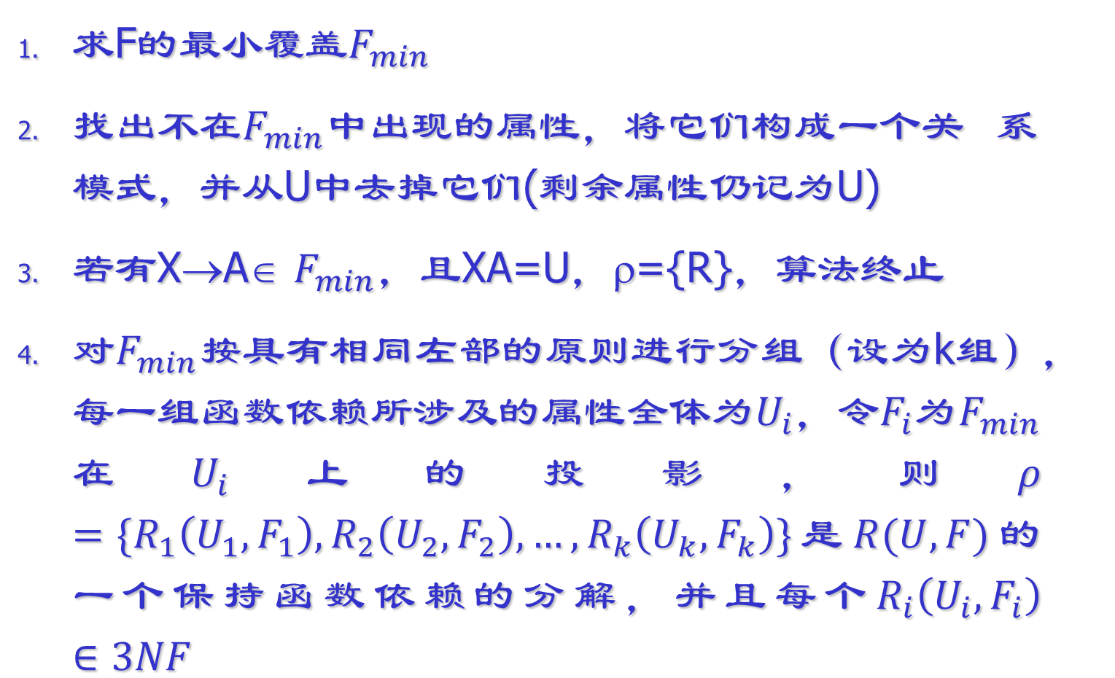
达到3NF保持函数依赖的分解
求F的最小覆盖$F_{min}$
找出不在$F_{min}$中出现的属性，将它们构成一个关 系模式，并从U中去掉它们(剩余属性仍记为U)
若有X→A∈ $F_{min}$，且XA=U，ρ={R}，算法终止
对$F_{min}$按具有相同左部的原则进行分组（设为k组），每一组函数依赖所涉及的属性全体为$U_{i}$，令$F_{i}$为$F_{min}$在$U_{i}$上的投影，则$ρ=\{R_{1}\left(U_{1},F_{1}\right),R_{2}\left(U_{2},F_{2}\right),…,R_{k}\left(U_{k},F_{k}\right)\}$是$R(U,F)$的一个保持函数依赖的分解，并且每个$R_{i}\left(U_{i},F_{i}\right)∈3NF$

Slide 105
达到3NF保持函数依赖的分解
U={A，B，C，D，E}
F={A→B，B→C，AD→E}
分组
{ (AB)，A→B }
{ (BC)，B→C }
{ (ADE)， AD→E }

Slide 106
同时保持函数依赖和无损连接的分解
R(ABC；A→C, B→C)
⒈按保持无损连接分解
码为AB，分解为{AC；A→C}，{AB}
丢失了函数依赖B→C
⒉按保持函数依赖分解
进行分组，{AC；A→C}，{BC；B→C}
分解是有损的
A | B | C
1 | 1 | 1
1 | 2 | 1
2 | 1 | 1
2 | 2 | 1
A | B | C
1 | 1 | 1
2 | 1 | 1
2 | 2 | 1
A | C
1 | 1
2 | 1
B | C
1 | 1
2 | 1

Slide 107
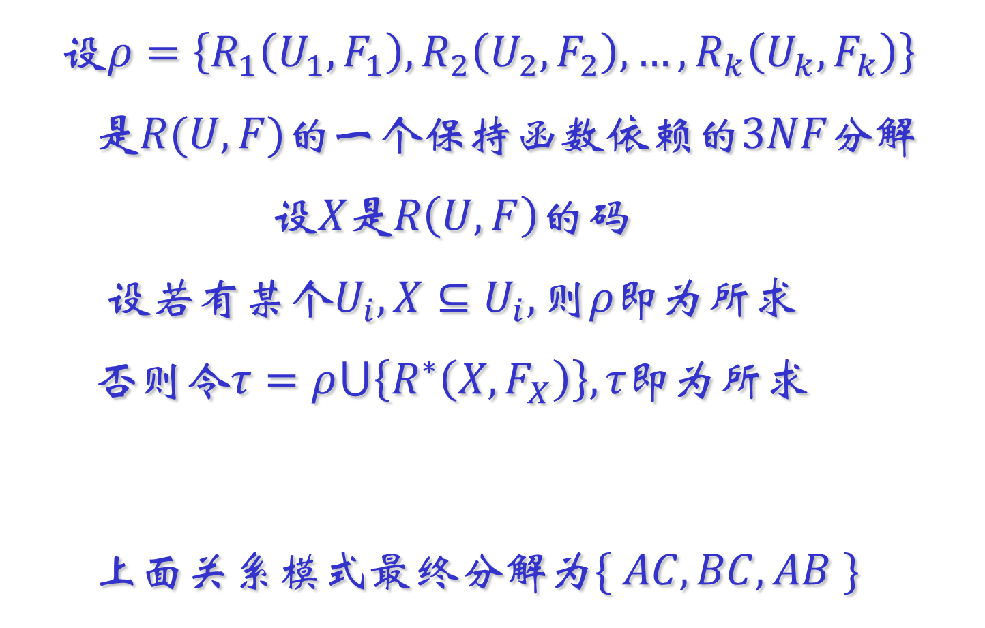
同时保持函数依赖和无损连接的分解算法
$$设ρ=\left\{R_{1}\left(U_{1},F_{1}\right),R_{2}\left(U_{2},F_{2}\right),…,R_{k}\left(U_{k},F_{k}\right)\right\}$$
$$是R(U,F)的一个保持函数依赖的3NF分解$$
$$设X是R\left(U,F\right)的码$$
$$设若有某个U_{i},X{⊆U}_{i},则ρ即为所求$$
$$否则令τ=ρ⋃\left\{R^{∗}\left(X,F_{X}\right)\right\}, τ即为所求$$
$$上面关系模式最终分解为\{ AC, BC, AB \}$$
why?

Slide 108
模式调优
垂直划分
R(XYZ)还是R₁(XY)和R₂(XZ)?
一般情况下R好于R₁和R₂，在下面情况下后者较好：
大多数用户的存取分别在两个集合上
属性Y和Z的值占用很大空间

Slide 109
模式调优
函数依赖：account_ID → address，account_ID → balance
模式1：(account_ID, address, balance)
模式2：(account_ID, address) + (account_ID, balance)
应用场景：每月给客户邮寄一张报告单，每天多次对帐户余额进行更新和查找
模式2较好，因为(account_ID, balance)较小
索引小
内存装纳更多account_ID-balance对，提高随机存取命中率
对于扫描大部分account_ID-balance对的查询，读取的页少

Slide 110
模式调优
假设address由street address和zip code构成
模式3：
(account_ID, street address)
(account_ID, zip code)
(account_ID, balance)
注意： street address和zip code一般一起存取，分别存放会造成空间浪费，降低性能

Slide 111
模式调优
模式1
Order1(supplier_ID, part_ID, quantity, supplier_address)
模式2
Order2(supplier_ID, part_ID, quantity)
Supplier(supplier_ID, supplier_address)
假设有100 000个订单，2000个供应商，supplier_ID 8字节，supplier_address 50字节
空间：98 000×50－2000×8＝4 934 000字节
信息保持：模式1的supplier_address依赖于订单
性能：模式1有利于经常查询供应某种零件的供应商地址，模式2有利于新订单的插入

Slide 112
一般看法
分解通常使得对复杂查询的回答的效率更差，因为在查询求值期间必须执行额外的连接。
分解使得对简单查询的回答更有效，因为这种查询通常涉及相同关系的一小部分属性
分解通常使得简单的更新事务更有效
分解能降低存储空间的要求，因为它一般能消除冗余数据
如果冗余级别低，则分解会增加存储的需求

Slide 113

关系规范化总结
风马牛：属性对码的不良依赖
理想国：码直接决定
范式：从地狱、炼狱到天堂的进化天阶
数据依赖：表的信息冗余度
依赖推理：庖丁解牛、望闻问切
模式分解：自我救赎的纯净之路
无损：假作真时真亦假，神马浮云罗生门
依赖：无证驾驶事实在，任打任罚任风流

Slide 114
虫子爬绳
一条可以无限拉长的绳子，
初始绳长1m，一只可以无限
爬下去的虫子，虫子每秒爬
1cm，绳子每秒拉长1m。虫子
是否可以从一头爬到另一头？

